Slide 1
DISEÑO E IMPLEMENTACIÓN DE UN SISTEMA DE ENTRENAMIENTO DOMÓTICO CONTROLADO MEDIANTE EL SOFTWARE IRIDIUM
Departamento de Eléctrica, Electrónica y Telecomunicaciones
Carrera de Ingeniería en Electrónica, Automatización y Control
Autora: Daniela Alejandra Suntasig Porras
Director: Ing. Rodolfo Xavier Gordillo Orquera, PhD.
SANGOLQUÍ – ECUADOR

Slide 2
Contenido
1
ANTECEDENTES
2
JUSTIFICACIÓN E IMPORTANCIA
3
OBJETIVOS
4
INTRODUCCIÓN A BUSPRO
5
DISEÑO DEL SISTEMA DE ENTRENAMIENTO
6
IMPLEMENTACIÓN DEL SISTEMA DE ENTRENAMIENTO
7
EVALUACIÓN DEL SISTEMA DE ENTRENAMIENTO
8
CONCLUSIONES Y RECOMENDACIONES

Slide 3
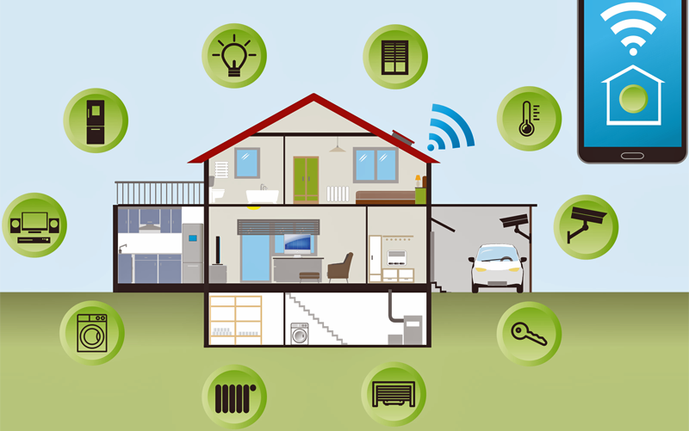
Antecedentes
Mejorar el estilo de vida del usuario.
HDL nos permite automatizar e integrar sistemas domóticos.
Control mediante una HMI amigable con el usuario.

Slide 4
Justificación e Importancia
Conocer acerca de los equipos HDL de alta gama en Domótica.
Fortalecer la interacción de manera práctica con estudiantes y usuarios interesados en el área de Domótica.
Fomentar el uso de sistemas de automatización en nuestro entorno simulando entornos reales en el sistema de entrenamiento.

Slide 5
Objetivos
OBJETIVO GENERAL
Diseñar e implementar un sistema de entrenamiento Domótico controlado mediante el software Iridium.
OBJETIVOS ESPECÍFICOS
Establecer las mejores características y funcionalidades para cada uno de los componentes de hardware y software necesarios para el diseño e implementación del sistema de entrenamiento Domótico.
Diseñar un sistema mediante el cual los usuarios y estudiantes realicen las interconexiones entre los equipos de manera rápida y sencilla.
Diseñar un manual de usuario para la configuración y programación del sistema de entrenamiento Domótico.
Fomentar en interés de los usuarios y estudiantes en el área de Domótica con uso de tecnología de la marca HDL.

Slide 6
Introducción Buspro
Una solución basada en el sistema HDL Buspro consiste en una red central con conexión a Ethernet y una red de bus bidireccional utilizando cable HDL Buspro.
Notes:
Buspro system is a home/building automation system developed by HDL, can be used to control lighting, blinds, HVAC, TV, background music, home theatre devices, security, irrigation, power metering, etc.

Slide 7
Introducción Buspro
Dispositivos entrada
Dispositivos salida
Dispositivos de sistema
Dispositivos auxiliares
Software
CARACTERÍSTICAS
255 subredes
Cada subred 255 dispositivos
Votaje funcionamiento: 24 VDC
Sistema de control distribuido
Cable buspro: 1000 metros y 64 dispositivos
Topología: PUNTO A PUNTO
Notes:
Buspro system is a home/building automation system developed by HDL, can be used to control lighting, blinds, HVAC, TV, background music, home theatre devices, security, irrigation, power metering, etc.

Slide 8
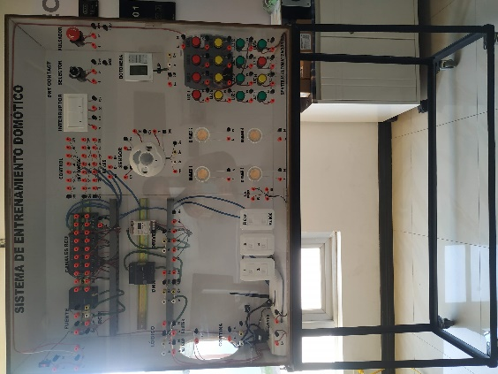
Diseño sistema de entrenamiento
El sistema de entrenamiento tiene las características de:
* Escalable * Facilidad de movimiento
* Facilidad de mantenimiento * Independiente
* Estructura ergonómica * Protecciones
Utiliza comunicación BUSPRO:
* Conexión punto a punto
* Protocolo libre
* Integración con otros sistemas de comunicación domótica
Cumple con la norma: IEC 61439
Notes:
Descripción general del sistema de entrenamiento

Slide 9
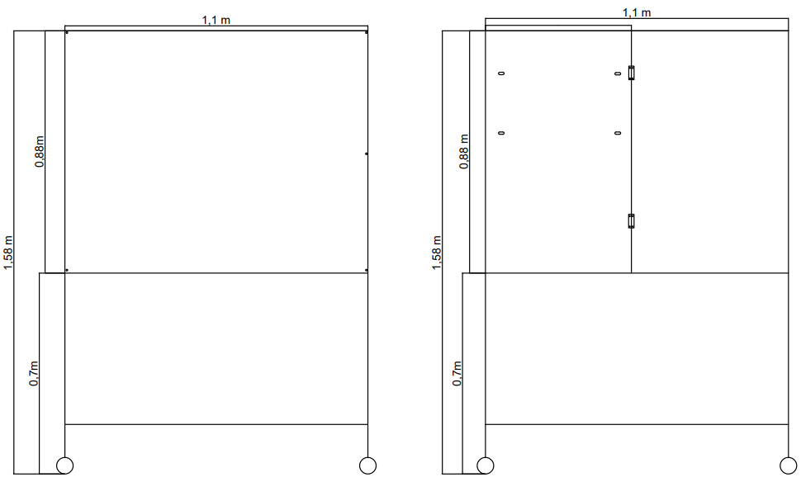
Diseño de la estructura
Nº | Descripción
1 | Estructura lateral y trasera de tablero de fibra de densidad media de 12mm.
2 | Doble fondo de tablero con acrílico de 4mm para la parte frontal.
3 | Dimesiones: 0.88m de alto, 1.1m de ancho y 0.3m de profundidad
4 | Dimensiones soporte: 0.7m de alto, 1.1m de ancho y 0.3m de profundidad que soporta un peso máximo de 100kg.
5 | Contiene cuatro ruedas de 4 pulgadas de uso industrial con su respectivo freno
6 | Alimentación principal 110V AC.
7 | Calibre de conductores 16-18 AWG.

Slide 10
Diseño de Hardware: Equipos
Módulo compacto MHRCU.433
Módulo Lógico MCLog.431
Módulo DMX MC-48IPDMX_431Driver DMX 512
Fuente de poder MSP750.431
Driver DMX512
Botonera DLP MPL8.48
Sensor 12 en 1 MS12.2C
Accesorios: luces dimmer, luces piloto, interruptor, selector, pulsador
Sistema de Audio MZBOX – A50B.30.

Slide 11
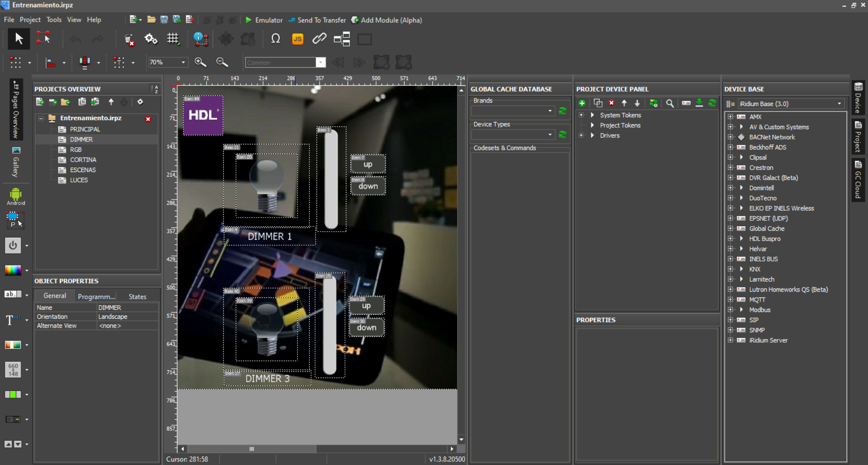
Diseño de la Interfaz
Menú de herramientas de desarrollo de la interfaz
Didáctica para interactuar y controlar el sistema de entrenamiento.
Sincronización con los equipos del sistema de entrenamiento.
Facilitar al usuario el control, la visualización y funcionalidad del sistema de entrenamiento.
Navegación jerárquica
Paginas de desarrollo
Carga al servidor de Iridium
Comandos programables de los elementos de la interfaz.
Características de los elementos de la interfaz.
Equipos y protocolos domóticos de la interfaz Iridium
INTERFAZ (HMI)

Slide 12
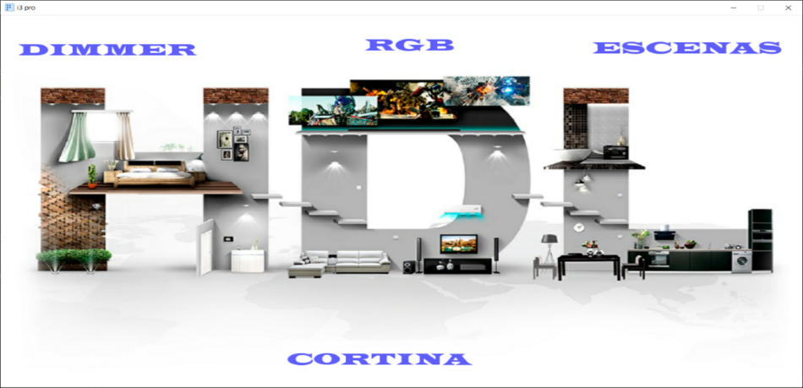
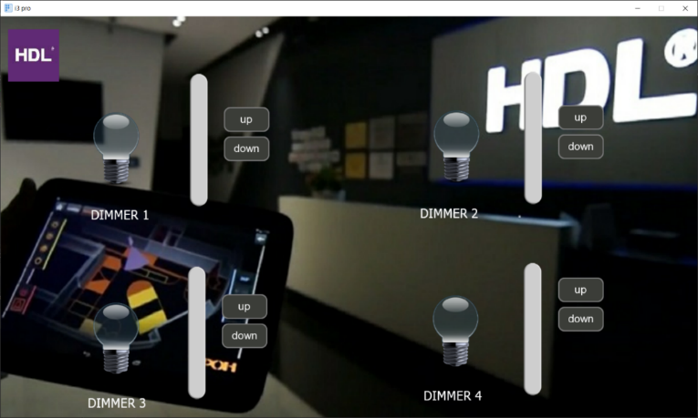
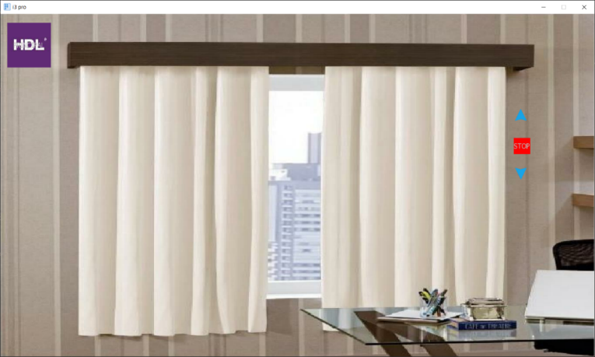
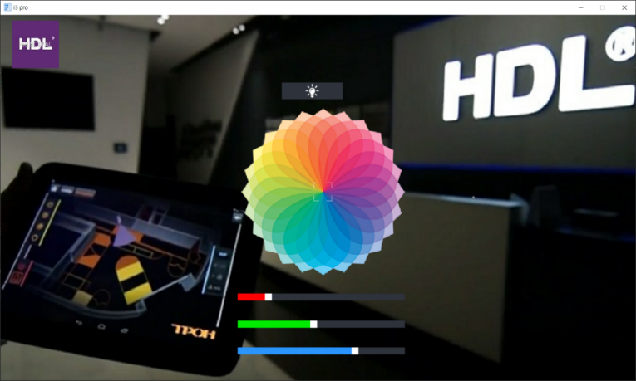
Navegación interfaz
Pantalla principal
Pantalla DIMMER
Pantalla CORTINA
Pantalla RGB
Pantalla ESCENAS
Notes:
Distribución de los elementos

Slide 13
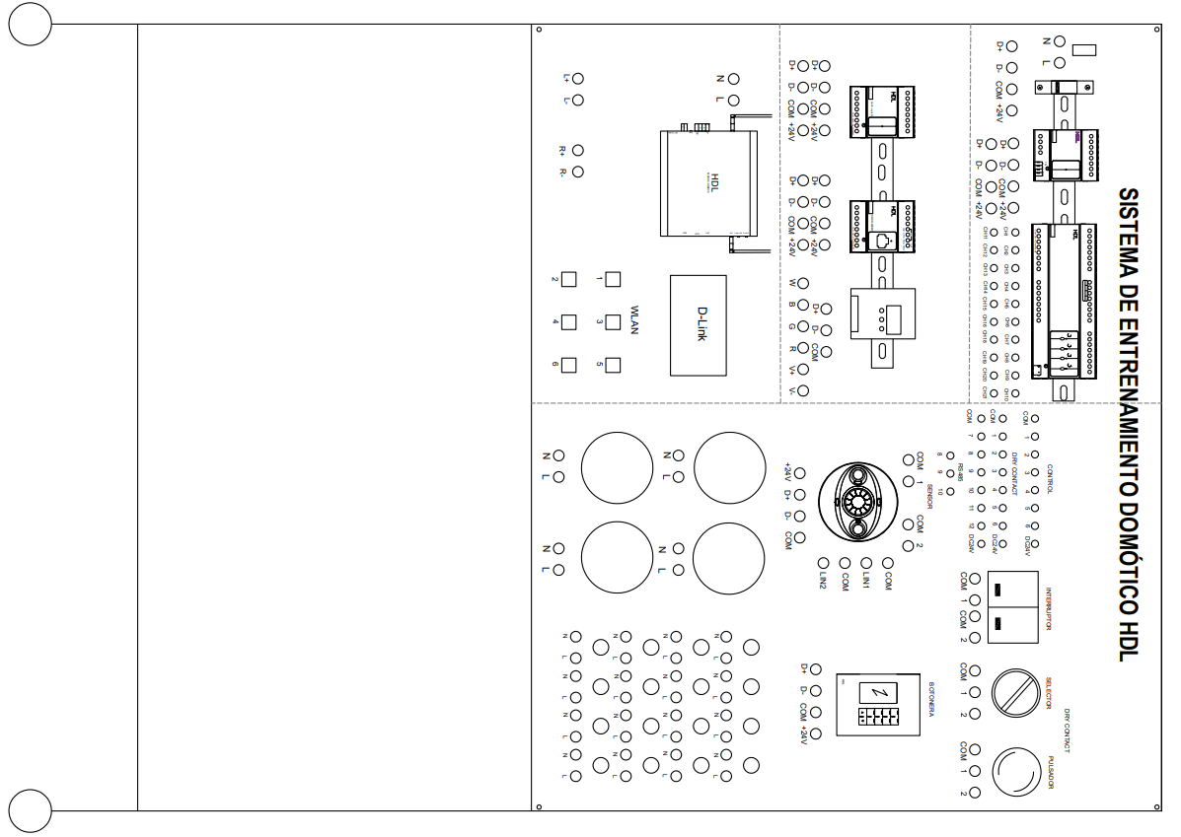
Implementación del sistema de entrenamiento
Dos secciones:
PRIMERA
Parte izquierda, se encuentran los equipos domoticos y de protección.
SEGUNDA
Parte derecha, se encuentran los accesorios eléctricos y electrónicos.
Notes:
Distribución de los elementos

Slide 14
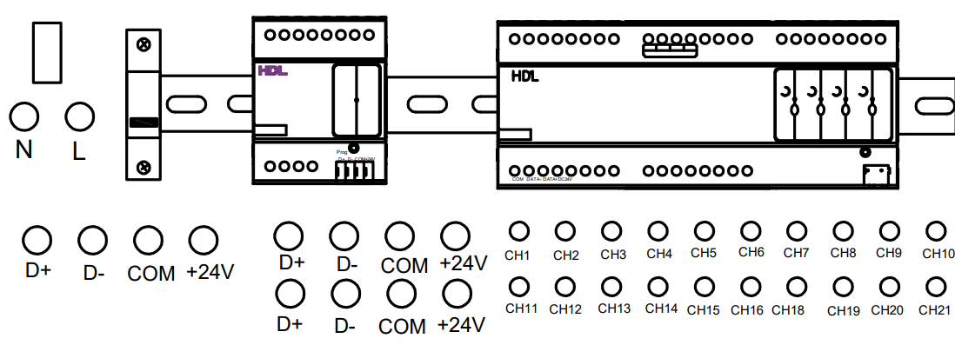
Primera sección:
Equipo | N° puertos | Función
Interruptor de alimentación | 2 | Dar energía al Sistema de entrenamiento
Fuente de alimentación | 4 | Alimentación y comunicación
Módulo compacto | 24 | 4 puertos de comunicación 20 puertos canals salidas a relé

Slide 15
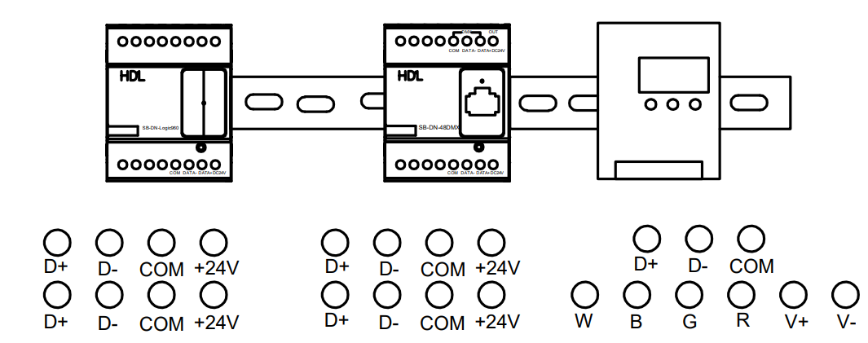
Primera sección:
Equipo | N° puertos | Función
Módulo lógico | 4 | Comunicación
Módulo DMX | 8 | 4 puertos comunicación 4 puertos comunicación al driver DMX
Driver DMX | 13 | 4 puertos comunicación 3 puertos alimentación 6 puertos conexión cinta led RGB

Slide 16
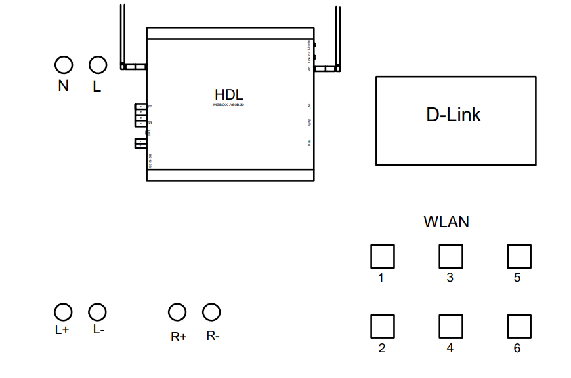
Primera sección:
Equipo | N° puertos | Función
Sistema de audio MXBOX | 6 | 2 puertos alimentación 4 conexión a parlantes
Router | 2 | Alimentación
Puertos LAN | 6 | Conexión a la red LAN

Slide 17
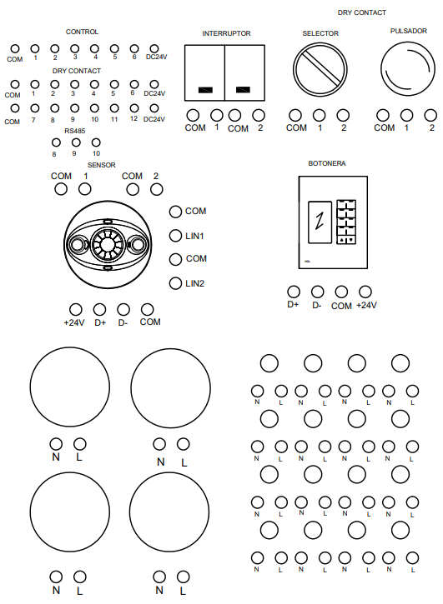
Segunda sección:
Equipo | N° puertos | Función
Módulo compacto | 27 | 8 puertos de control 16 puertos contacto seco 3 puertos conexión RS485
Sensor 12 en 1 | 12 | 4 puertos comunicación 4 puertos contacto seco 4 puertos relé
Botonera DLP | 4 | Comunicación
Luces Dimmer | 8 | Alimentación
Luces piloto | 32 | Alimentación
Interruptor | 4 | Entradas contacto seco
Selector | 3 | Entradas contacto seco
Pulsador | 3 | Entradas contacto seco

Slide 18
Conexión sistema de entrenamiento

Slide 19
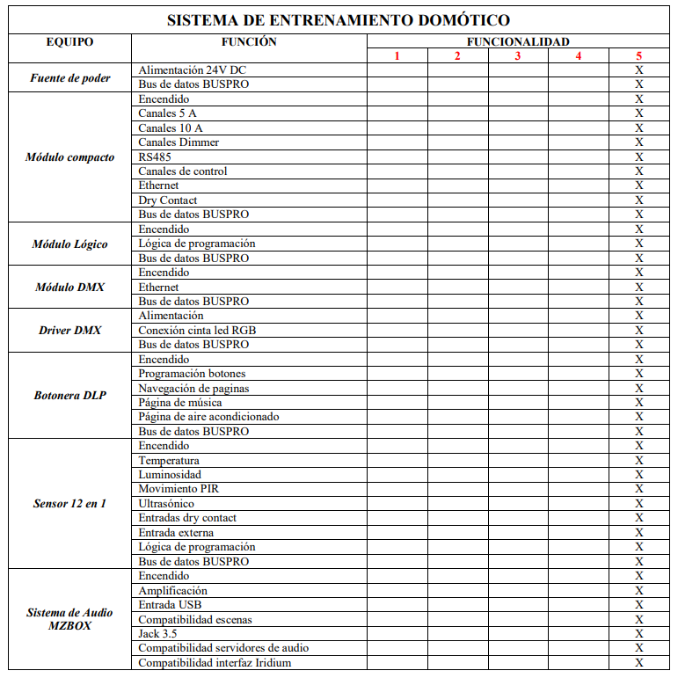
Evaluación sistema de entrenamiento
PRUEBAS
ESCALA DE FUNCIONALIDAD | NIVEL
No satisfactorio | 1
Poco satisfactorio | 2
Medianamente satisfactorio | 3
Satisfactorio | 4
Muy satisfactorio | 5

Slide 20
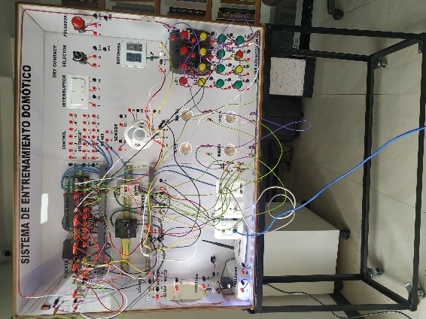
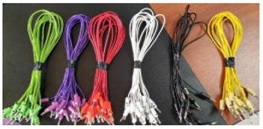
Evaluación sistema de entrenamiento
Conexionado del sistema de entrenamiento domótico
Cables banana

Slide 21
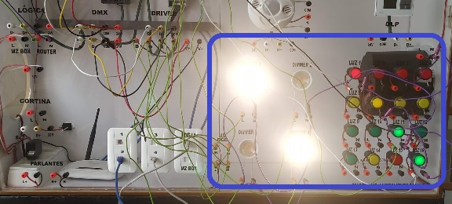
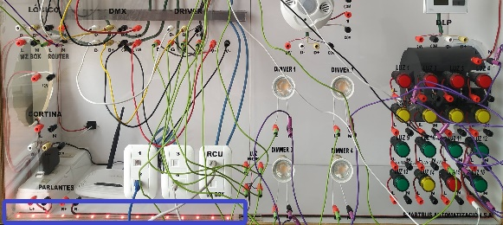
Evaluación sistema de entrenamiento
Encendido / Apagado luces dimmer y luces piloto
Encendido / Apagado luz led RGB

Slide 22
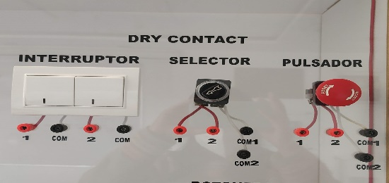
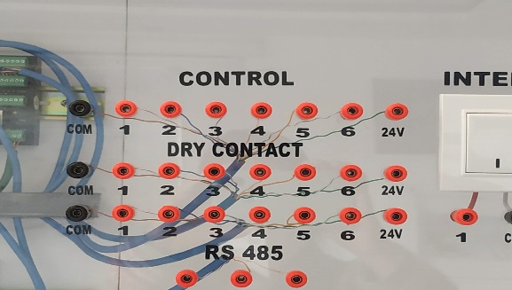
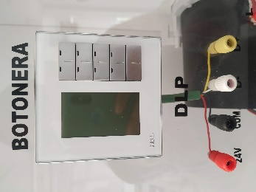
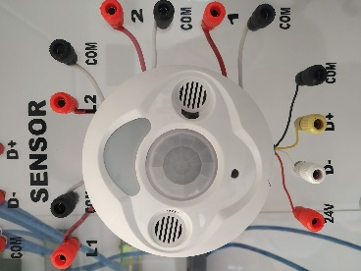
Evaluación sistema de entrenamiento
Conexión Dry contact
Conexión Entradas de control
Control botonera y sensor

Slide 23
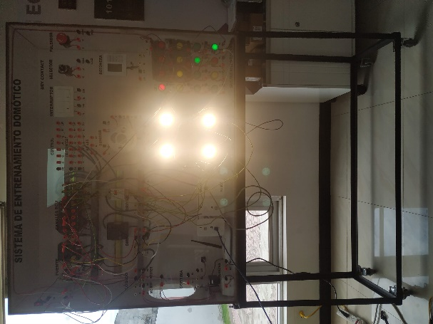
Evaluación sistema de entrenamiento
Encendido / Apagado escenas
FUNCION | ESCENA | DESCRIPCIÓN ESCENA
ON / OFF | Fiesta | Secuencia Dimmer, secuencia colores, música (UV 1 – módulo lógico)
ON / OFF | Descanso | Secuencia Dimmer, secuencia colores, música (UV 4 – módulo lógico)
ON / OFF | Futbol | Secuencia Dimmer, secuencia colores, música (UV 5 – módulo lógico)
ON / OFF | Apagado Total | Apagar toda la escena encendida o canales encendidos (UV 6 – módulo lógico)

Slide 24
Evaluación sistema de entrenamiento
RESULTADOS
Funcionalidad del sistema de entrenamiento
El sistema de entrenamiento es apto para que el usuario pueda realizar la interacción con el mismo simulando escenas reales de Domótica.
Flexibilidad de los Sistemas de Entrenamiento
Óptimo
Sincronización
Adaptabilidad
Mantenimiento de los Sistemas de Entrenamiento
Facilidad de mantenimiento
Detectar y solucionar una falla

Slide 25
Conclusiones
Se diseñó e implementó un sistema de entrenamiento Domótico mediante HDL Buspro que permite simular sistemas de automatización residencial, hotelera y comercial de una manera didáctica ya que tiene los equipos y accesorios necesarios para realizar un proyecto real.
Se controla el sistema de entrenamiento Domótico a través de la interfaz de Iridium la cual está diseñada y pre programada para que el usuario pueda interactuar de manera eficaz y rápida con el sistema de entrenamiento Domótico.
Se diseñó un sistema de entrenamiento con una estructura sencilla y práctica para que el usuario realice las interconexiones de manera rápida y para poder realizar el mantenimiento requerido con facilidad.
Se diseñó un manual de usuario orientado para que el usuario no tenga dificultad al momento de empezar a usar el sistema de entrenamiento domótico y pueda probar de manera correcta las funciones del mismo.
La implementación del sistema de entrenamiento Domótico resultó un aporte didáctico para poder conocer la marca HDL como una herramienta de aprendizaje que facilita la experiencia práctica en Domótica a usuarios y estudiantes interesados en el área.
Se fomentó el interés en los usuarios en el área de Dómotica con el uso de la tecnología de la marca HDL gracias a las prestaciones que ésta provee y a la facilidad de integración con otros sistemas inteligentes.

Slide 26
Recomendaciones
Se recomienda realizar inspecciones al sistema de entrenamiento Domótico para garantizar su funcionamiento óptimo, con la finalidad de poder reemplazar dispositivos o accesorios en caso de ser necesario y mantener en buen estado a la estructura.
Revisar los datasheets de los equipos HDL para ampliar los conocimientos en la marca y el manual de usuario en caso de dudas al realizar alguna conexión o para integrar otro sistema inteligente.
Elaborar un plan de mantenimiento para evitar que se acumulen partículas de polvo en los equipos y verificar el estado de los conductores, conexiones internas del sistema de entrenamiento Domótico.

Slide 27
DISEÑO E IMPLEMENTACIÓN DE UN SISTEMA DE ENTRENAMIENTO DOMÓTICO CONTROLADO MEDIANTE EL SOFTWARE IRIDIUM
Autora: Daniela Alejandra Suntasig Porras

